Slide 1
Documento de Requerimientos de Infraestructura Proyecto: Autenticación de Riesgo VCAS
Sponsor: Juan David Flores

Slide 2
Información general
Fecha de solicitud | 10/06/2019 | Derivado de auditoria, adjuntar reporte
Datos del usuario |  | Empresa de desarrollo
Área del banco | Prevención de Fraudes Tarjetas | Empresa | Spotlight
Contacto | Juan David Flores Flores | Contacto | Sergio Alberto Cortés Rios
Teléfono | 442 1006768 | Teléfono | 5257 8000 ext. 41110
Mail | jflores@santander.com.mx | Mail | scortes@bizprobpm.ca
Folio PDS |  | Código Orbis
Ventana de servicio |  | Aplicaciones relacionadas
Requerimientos de usuario final |  | Business service
Ambientes involucrados |  | Esquema de recuperación
Requiere transferencia de datos internacionales? |  | Requiere licencias?
Requiere Mainframe * |  | Requiere PAAS **
X | High availability |  | DRP
X | Contingency
X | Development | X | Pre production
 | Certification | X | Production
 | SFTP |  | Webservice
 | Mail |  | Others
 | Si | X | No
 | Si |  | No
 | Si |  | No

Slide 3
Objetivo
Santander, Visa y Cardinal Commerce lanzaran la solución de autenticación en producción y pasaran/fallaran/desafiaran inmediatamente la autenticación basada en las reglas que Santander establezca en el administrador de reglas.
En el presente documento se especifica la solución técnica para implementar la integración entre VCAS y el API de Notificaciones, para enviar OTP´S por SMS y Email al titular de la tarjeta.

Slide 4
Antecedentes y situación actual
Actualmente, Santander está en VCAS con OTP a través de SMS (VCAS crea, envía y valida la OTP) utilizando nuestra integración de procesador de archivos (SFTP) para entregar los datos del titular de la tarjeta.

Slide 5
Alcance
Negocio
Implementar un Gateway ligero externo para envío de OTP’S por SMS y Email a través del API de Notificaciones de CRM.
Produban
Configuración de reglas de firewall.
Certificados de seguridad para exponer servicios a Internet.

Slide 6
Entregables
Macro Arquitectura Técnica del Proyecto “Autenticación de Riesgos VCAS” para valoración en Mesa de Diseño.
Notes:
6

Slide 7
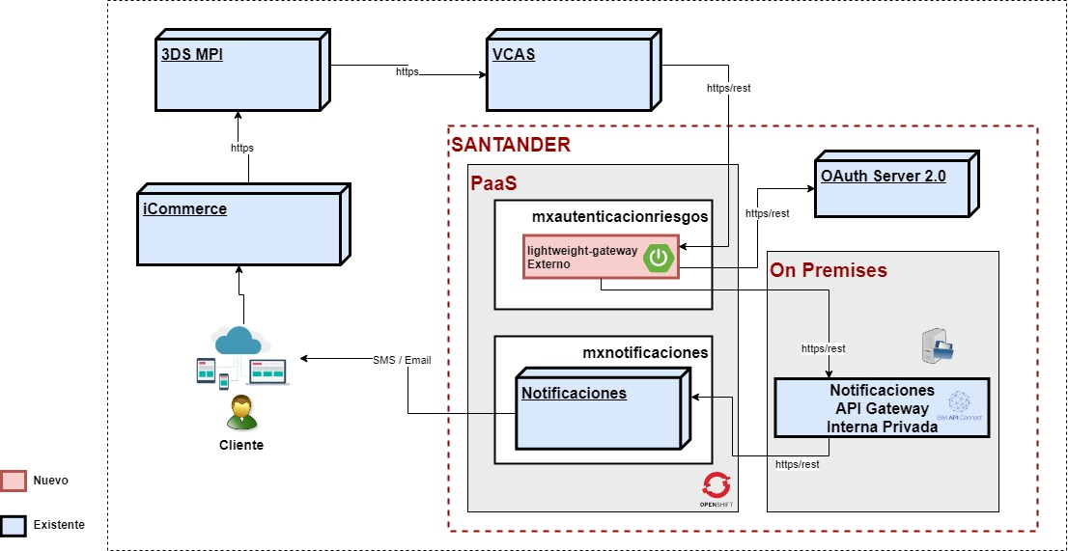
Diagrama propuesto de Arquitectura. Gateway Ligero Externo. Táctico

Slide 8
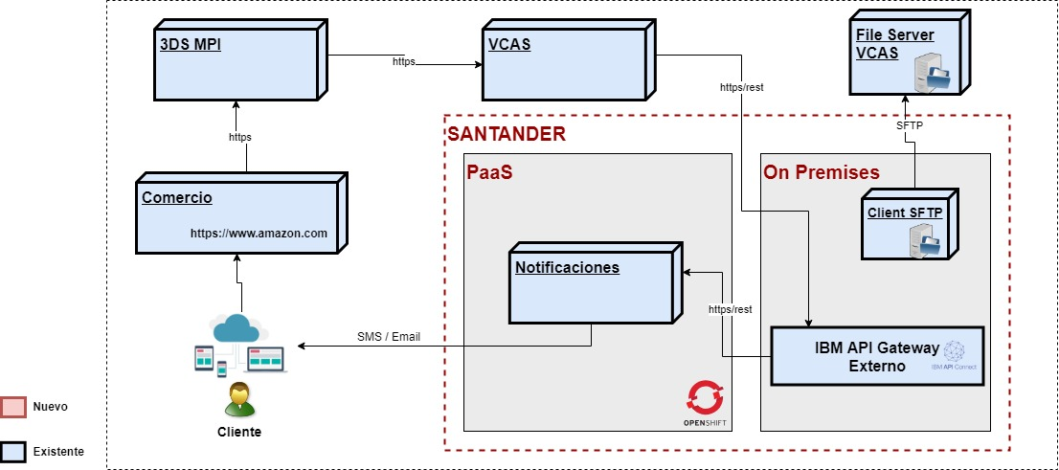
Diagrama propuesto de Arquitectura. Gateway API Connect Externo . Estratégico

Slide 9
Volumetrias
Periodo | Total de SMS enviados | Total de peticiones al API
 |  | 1 Endpoint API SMS y Email
Segundo | Máximo: 200 | Máximo: 200
Hora | Máximo: 1243 | Máximo: 1243
Diario | Máximo: 19910 | Máximo: 19910
Mensual | Máximo: 597,313 | Máximo: 597,313
Notes:
9

Slide 10
PaaS - Cuotas
Ambiente | Total MS existentes | Cuota MS existentes (GB) | Total MS nuevos | Cuota MS nuevos (GB) | Total MS | Cuota a Valorar GB | Cuota MS Total (GB)
Desarrollo | 0 | 0 | 1 | 7 | 1 | 7 | 7
Preproducción | 0 | 0 | 1 | 8 | 1 | 8 | 8
Producción | 0 | 0 | 1 | 12 | 1 | 12 | 12
*Cuota a Facturar:
DEV 7 GB
PRE 8 GB
PRO 12 GB
Pods por ambiente
Desarrollo: 1
Pre Producción: 2
Producción: 2
Númerco de usuarios nuevos ALM (manager) | 0
Número de usuarios nuevos ALM (desarrollador) | 0
Notes:
10

Slide 11
Infraestructura - PaaS
Espacio | Nombre del Microservicio | Funcionalidad del servicio | Imagen docker
mxautenticacionriesgos | Lightweight-Gateway-externo | Gateway para acceso de externos al API de Notificaciones | javase
Notes:
11

Slide 12
Requerimientos legales o de seguridad
Política estándar de seguridad
 | Descripción | RTO | RPO | Retention
Notes:
12

Slide 13
Requerimientos de software
Java versión 8
Contenedores PaaS - javase
Notes:
13

Slide 14
Requerimientos de hardware
N/A
Notes:
14

Slide 15
Firmas de aceptación
-------------------------------------------------
User
dd/mm/aaa
-------------------------------------------------
Produban US
dd/mm/aa
-------------------------------------------------
Produban MX
dd/mm/aa

